Slide 1

с.Володино, 2021г.
Мы за здоровый образ жизни!
Презентацию по теме «Летний лагерь. Профильная смена «Город Мастеров»» выполнила Ежова Марина Викторовна, учитель МБОУ «Володинская СОШ», Кривошеинского района Томской области

Slide 2

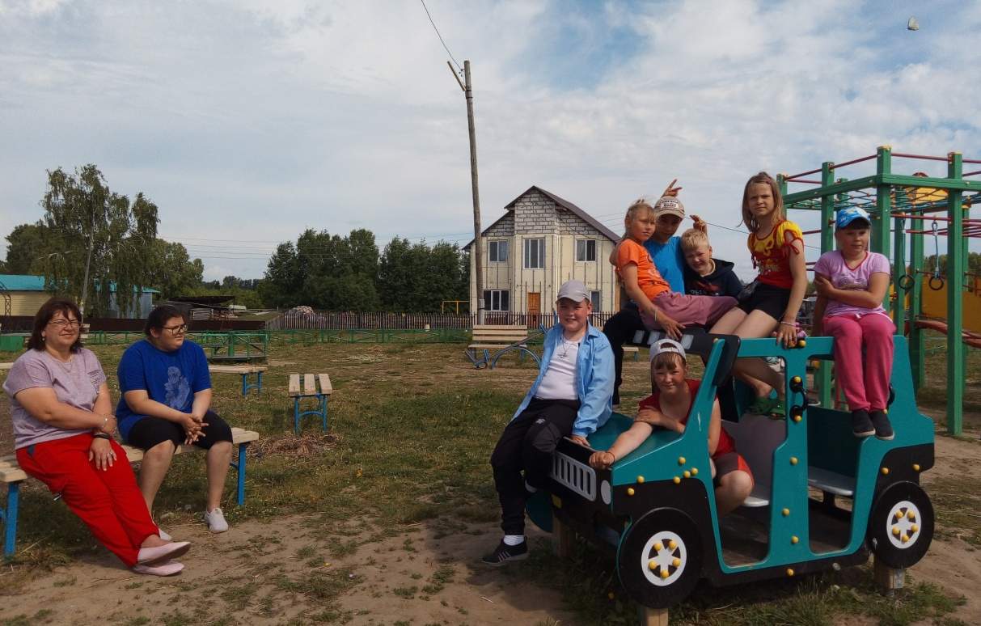
Мы за здоровый образ жизни!
Лето для детей – это разрядка накопившейся за год напряженности, восполнение израсходованных сил, восстановление здоровья, время открытий и прик-лючений, время игр и азартного труда, время событий и встреч с чудом, время познания новых людей,
а главное -
самого себя.

Slide 3

Мы за здоровый образ жизни!
Летом-21в Володинской школе работал лагерь профильных смен. Наш выпускной 4 класс выбрал профильную смену под названием «Город Мастеров». Программа летнего отдыха обучающихся МБОУ «Володинская СОШ» по своей направленности являлась комплексной, т. е. включала в себя разноплановую деятельность, объединяла различные направления оздоровления, отдыха и воспитания детей. Цель всех мероприятий сводилась к отличному летнему совместному отдыху, развитию творческих способностей и включению в социально значимую деятельность каждого члена коллектива.

Slide 4
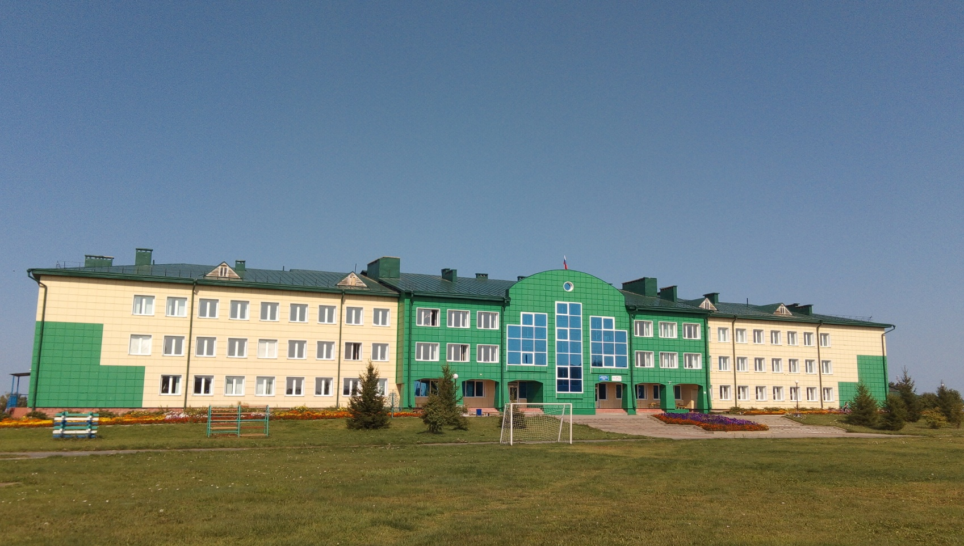
Наша красавица-школа!
Современное здание школы было построено в 2008г. Но в 2021 г. школа отмечает свой 100-летний юбилей!!!

Slide 5
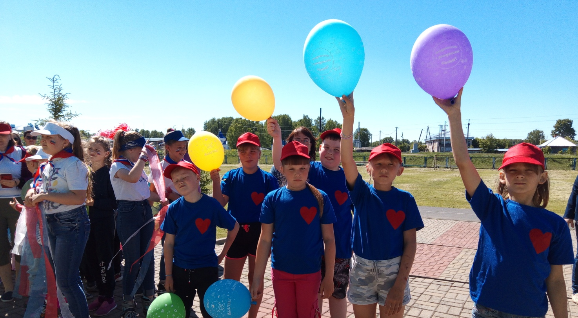
Мы за здоровый образ жизни!
Своими добрыми делами мы хотели поздравить всех учителей, учеников и их родителей с таким замечательным событием!!!

Slide 6

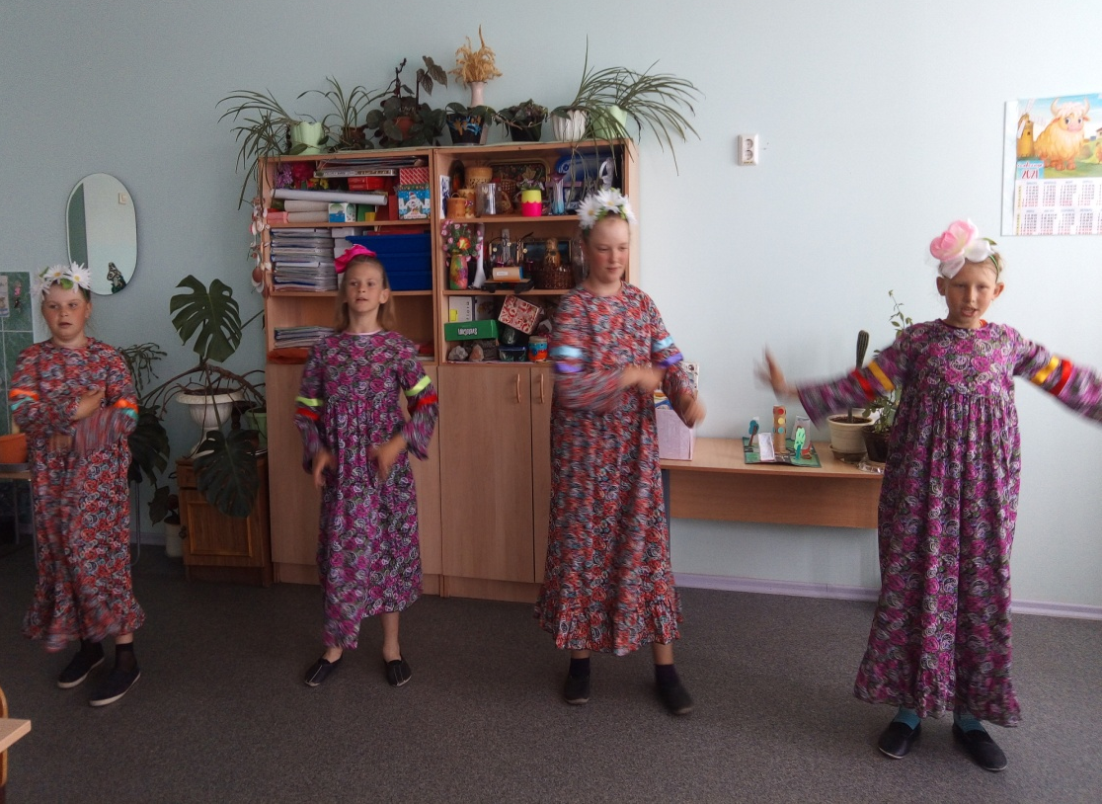
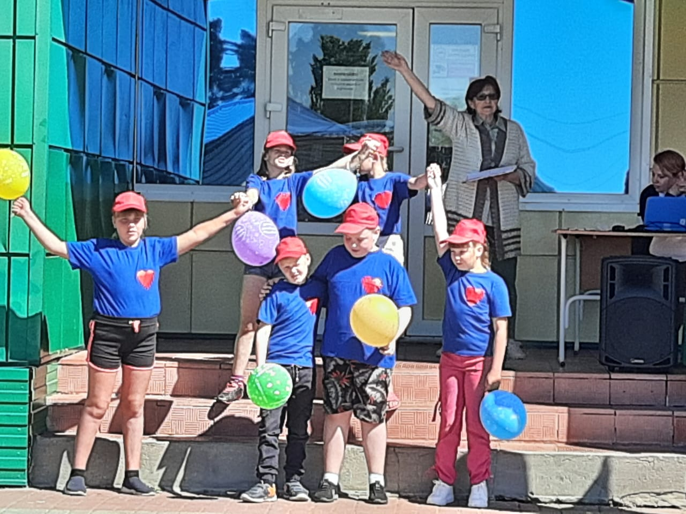

Мы за здоровый образ жизни!
Мы танцевали,
пели,

Slide 7

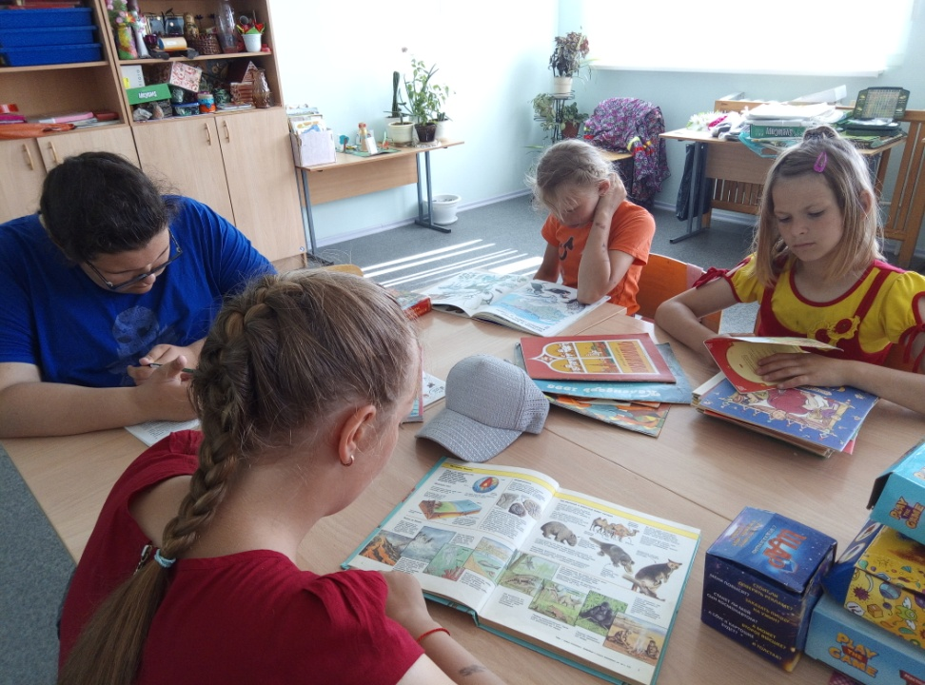
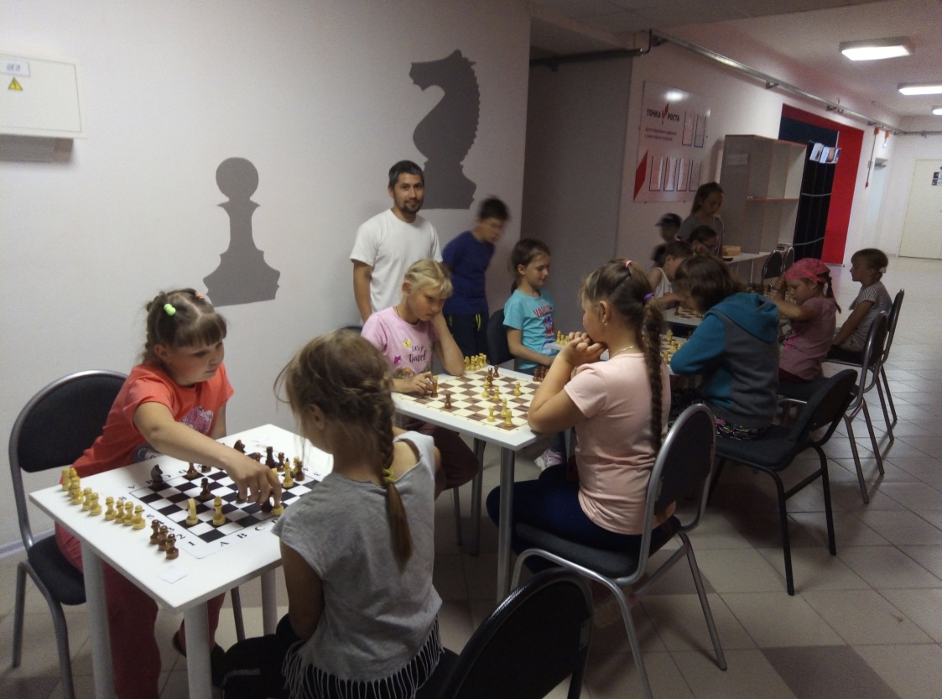
Мы за здоровый образ жизни!
читали и играли в шахматы.

Slide 8
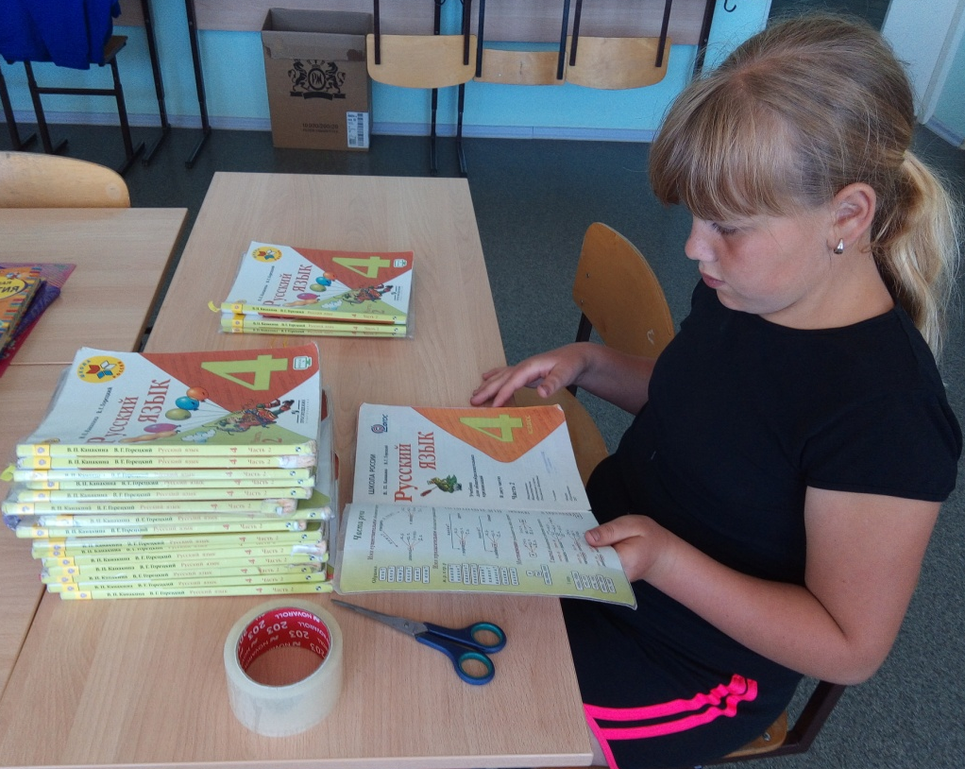
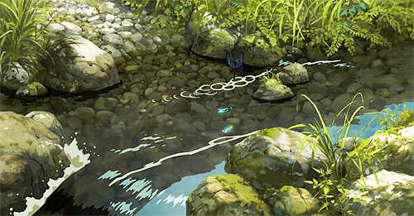
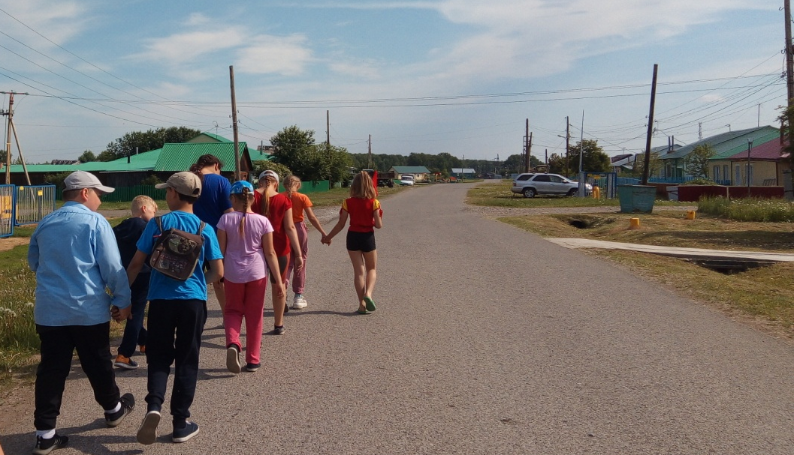
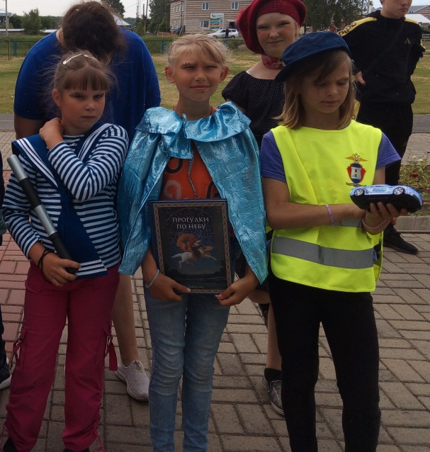
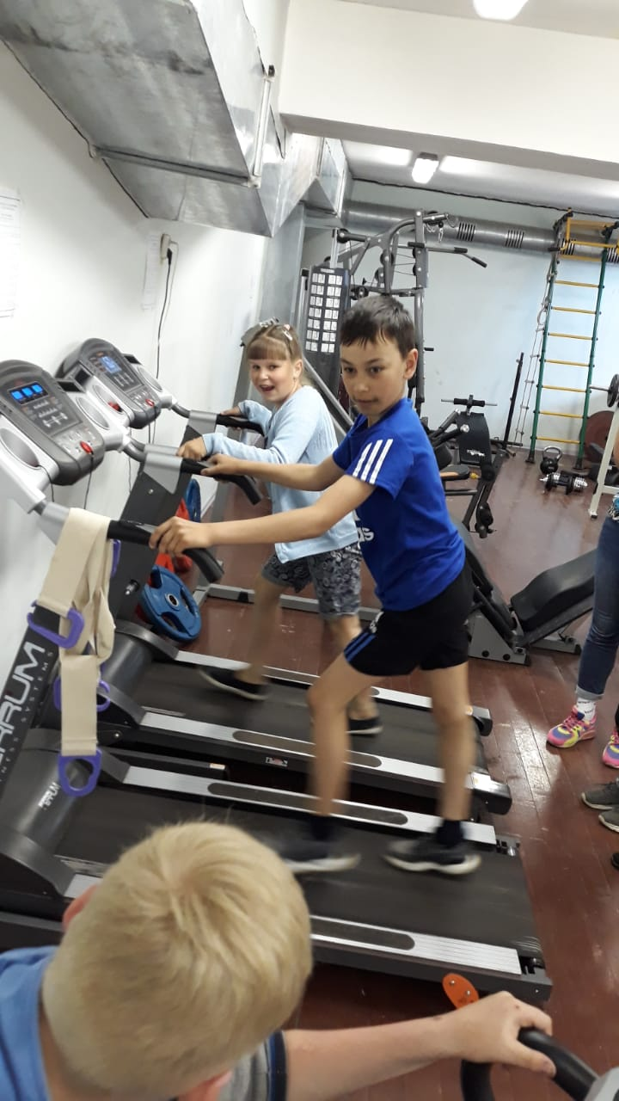
Мы за здоровый образ жизни!
Путешествовали. Занимались спортом, изучали разные профессии.
Ремонтировали школьные учебники.

Slide 9

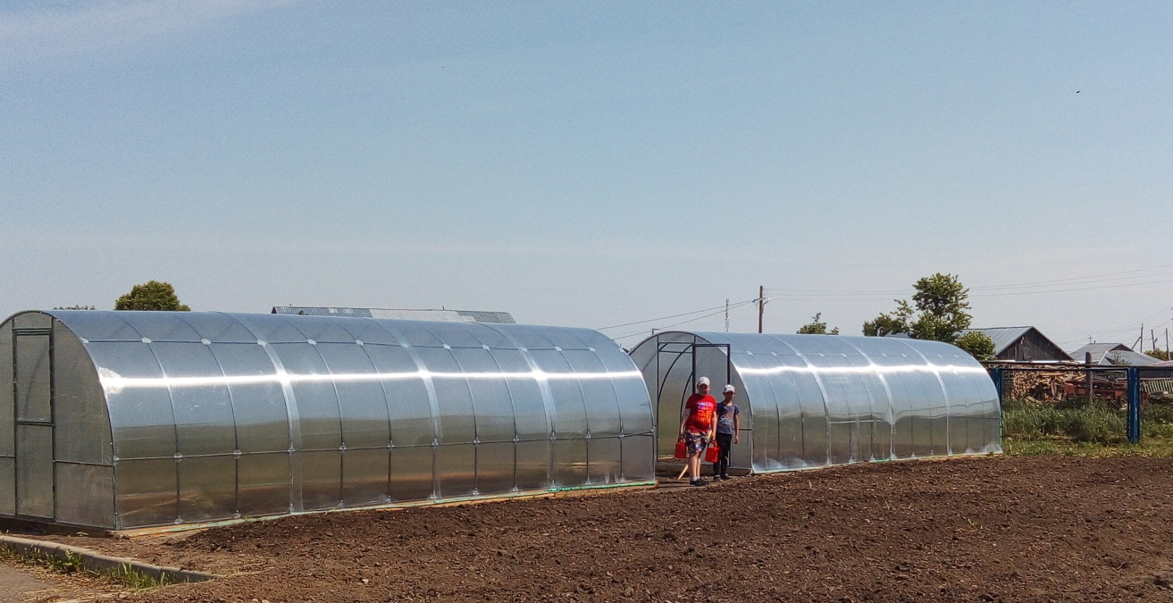
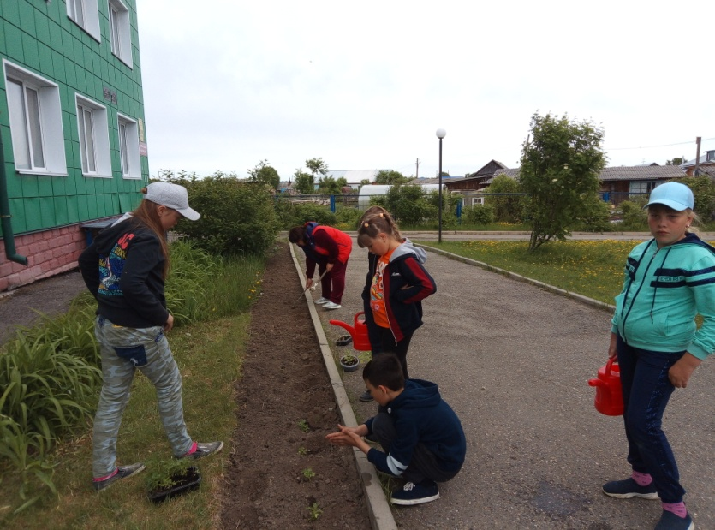
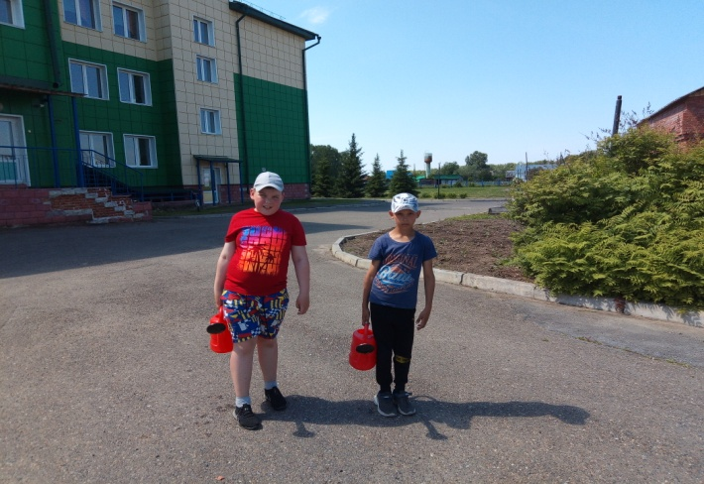
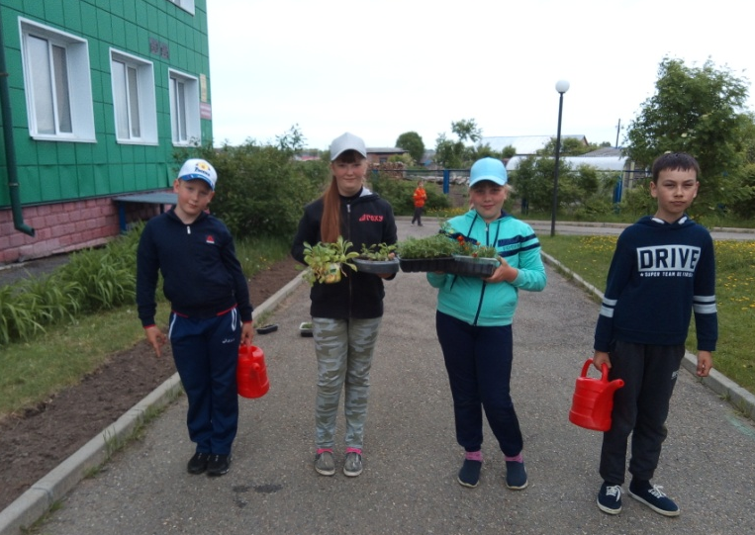
Мы за здоровый образ жизни!
Много было и других интересных занятий! Но самое главное, мы занимались общественно полезным трудом. А именно, ухаживали за новой 8-метровой теплицей и цветником!

Slide 10

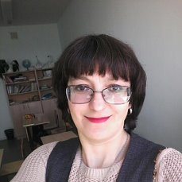
Мы за здоровый образ жизни!
Мы попросили заведующую пришкольным участком Зданович Е.В., и она дала нам задание: вырастить в теплице арбузы и дыни, потому что мы - Мастера! И мы пошли на эксперимент! Вместе разработали план работы на все летние месяцы. Каждой культуре мы отвели по 4 м с одной стороны теплицы. Нам помогали даже сторожа школы, которые открывали теплицы рано утром и закрывали вечером.
Зданович Е.В.

Slide 11
График работы 4 класса в теплице и цветнике
Месяц | июнь | июль | август | сентябрь
Вид деятельности | посадка; полив | полив; прополка | полив; прополка
теплица | семена 1 июня; через каждые 3 дня | обильно 1 раз в неделю | обильно 1 раз в неделю до 15 .08; после 15.08 -1 раз в 10 дней | сбор урожая 1 и 8 сентября
цветник | рассада 2 июня; через каждые 3 дня | обильно 1 раз в неделю | обильно 1 раз в неделю до 15 .08; после 15.08 -1 раз в 10 дней | уборка цветника 22 сентября

Slide 12
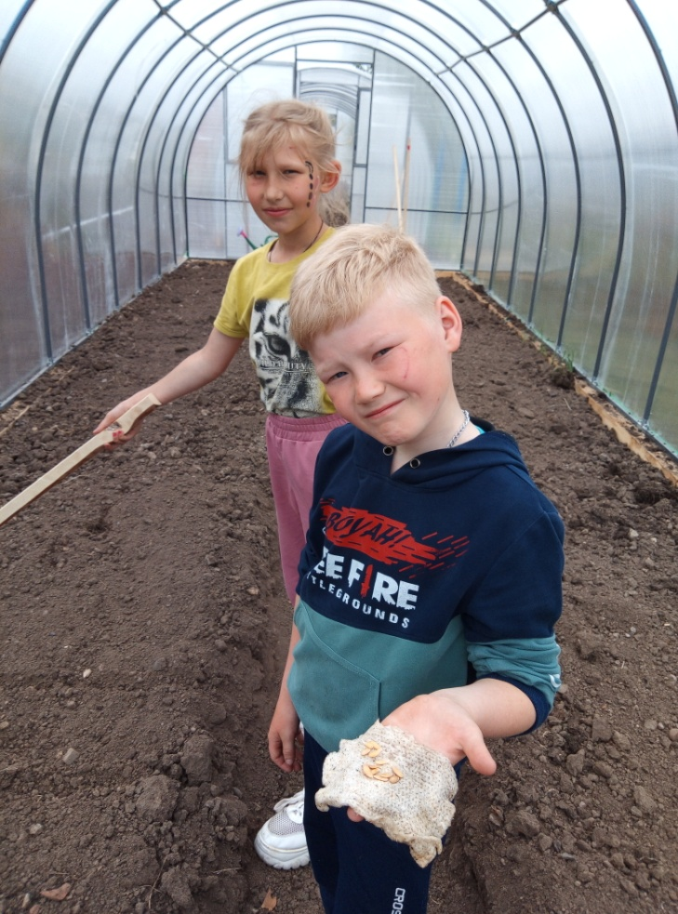
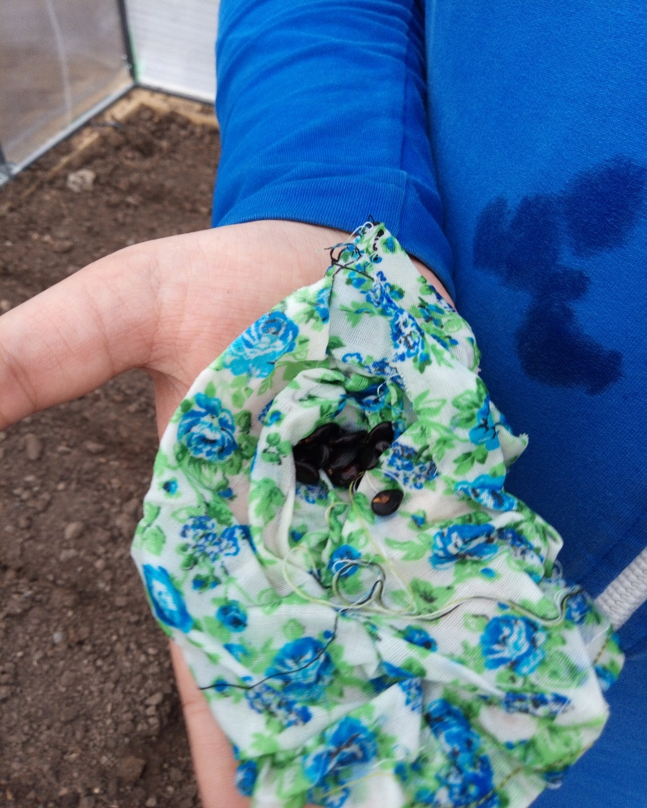
Мы за здоровый образ жизни!
Были высажены 1 июня пророщенные семена дыни «Колхозница».
И замоченные недельные семена арбуза «Огонёк».

Slide 13

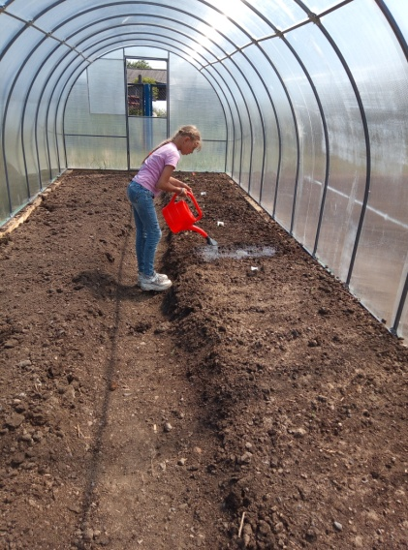
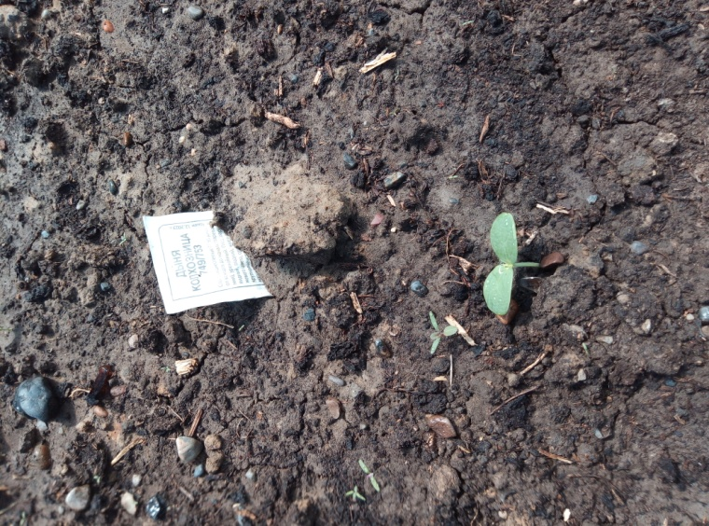
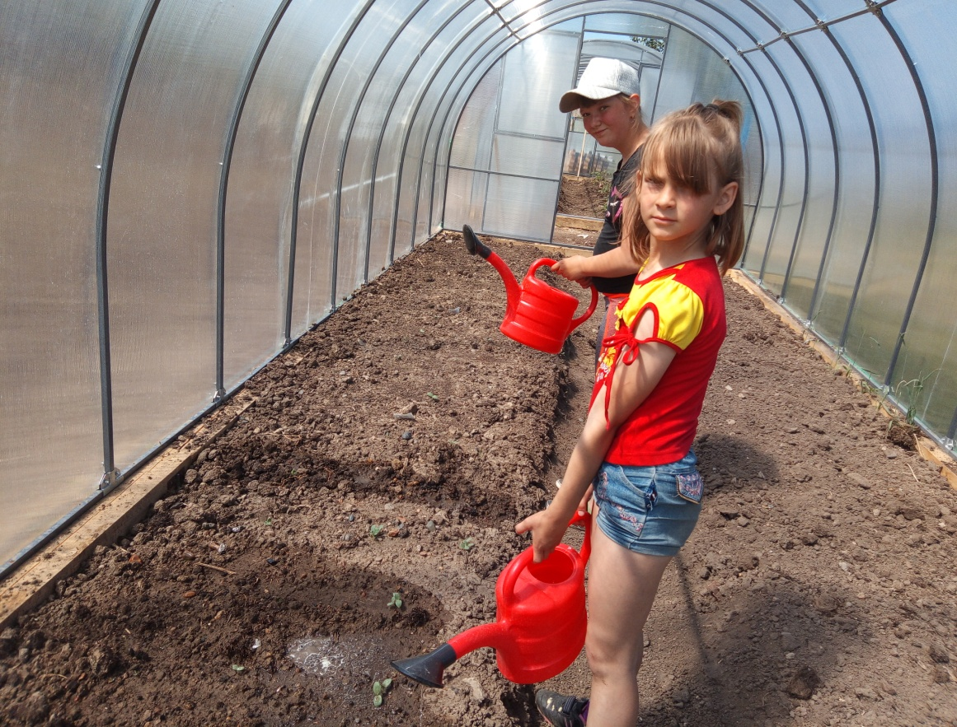
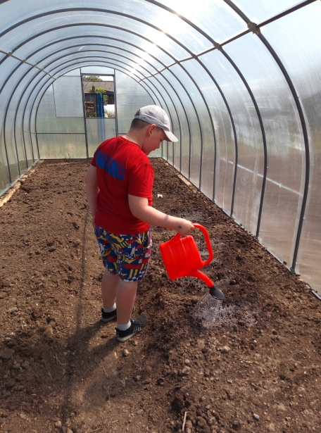
Мы за здоровый образ жизни!
Первые всходы мы поливали каждые три дня. В теплице было очень жарко!

Slide 14


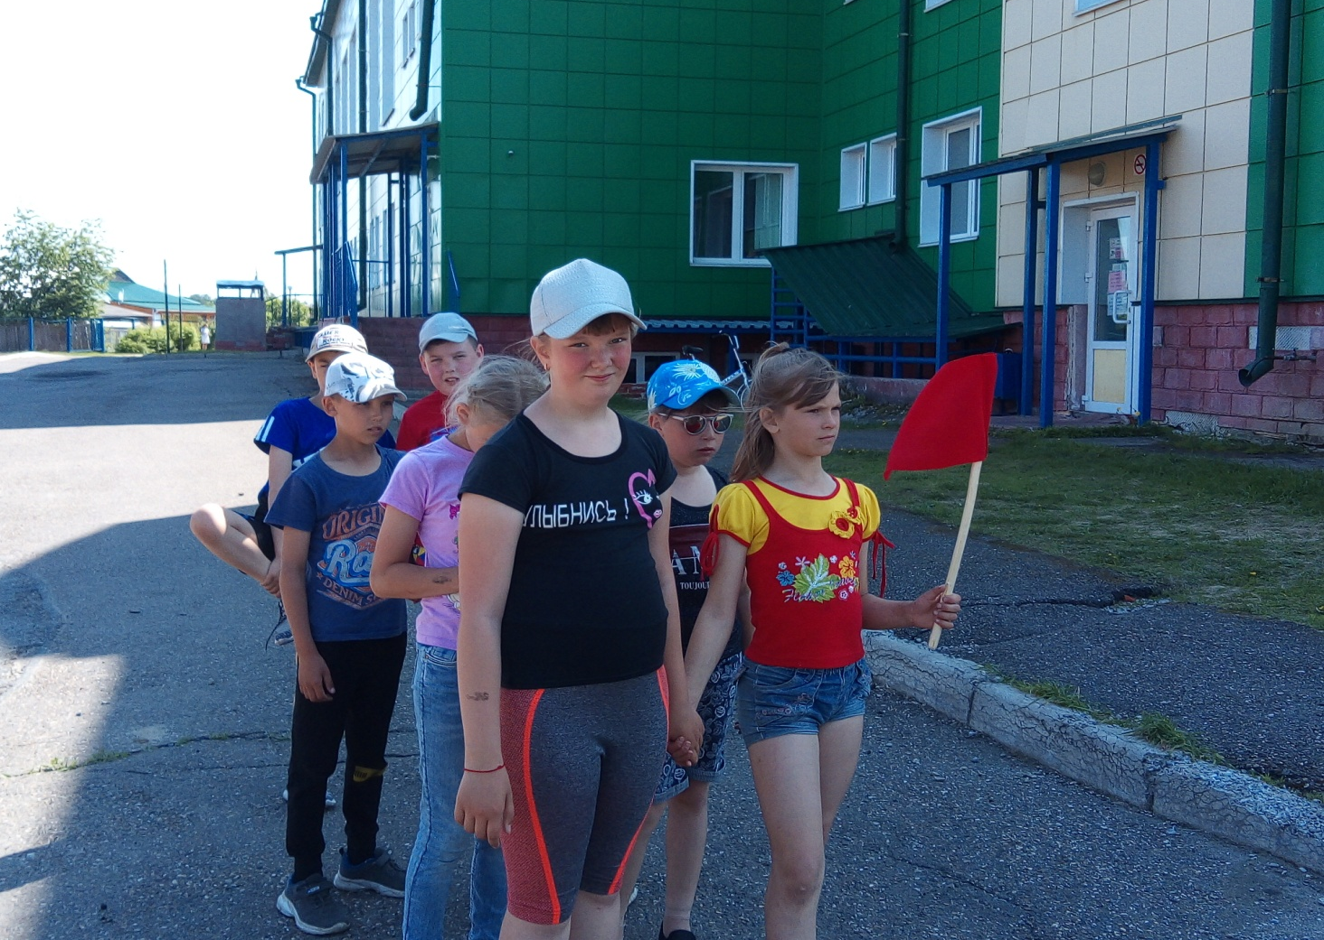
Каждый день мы «дозором обходили владенья свои»!

Slide 15
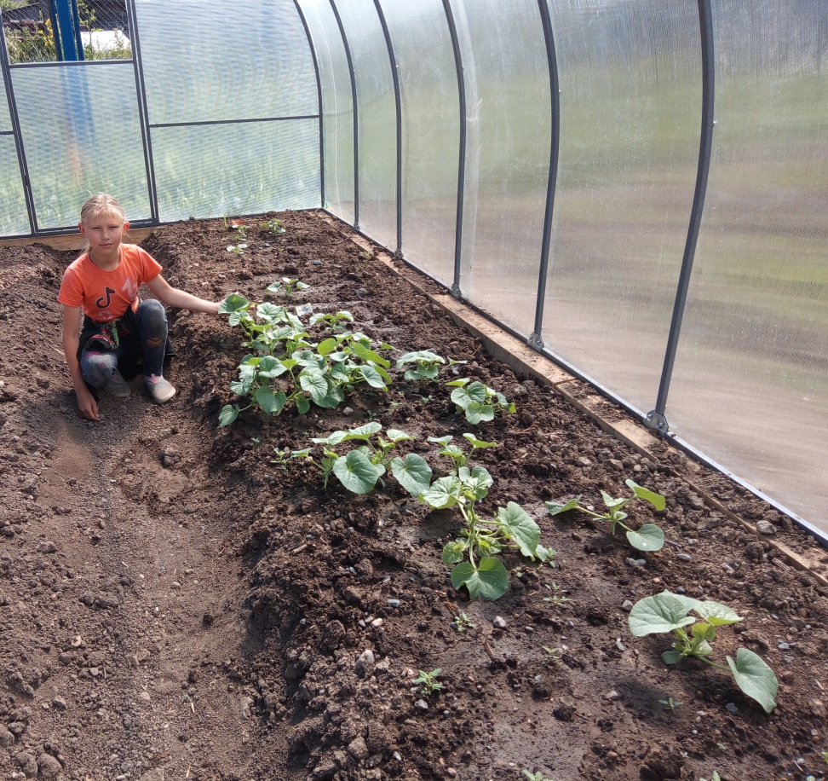
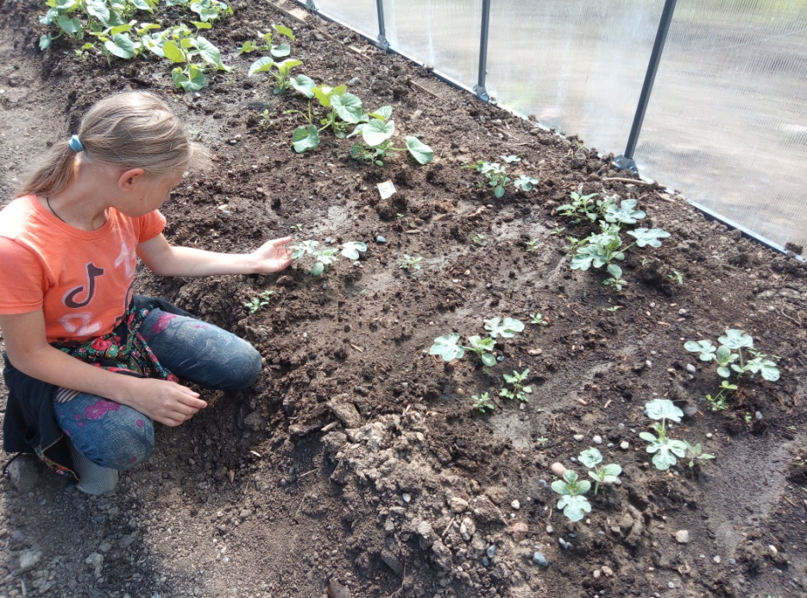
Мы за здоровый образ жизни!
Вот такими стали наши «питомцы» в конце лагерной смены»!
Слева- дыни,
справа – арбузы!

Slide 16
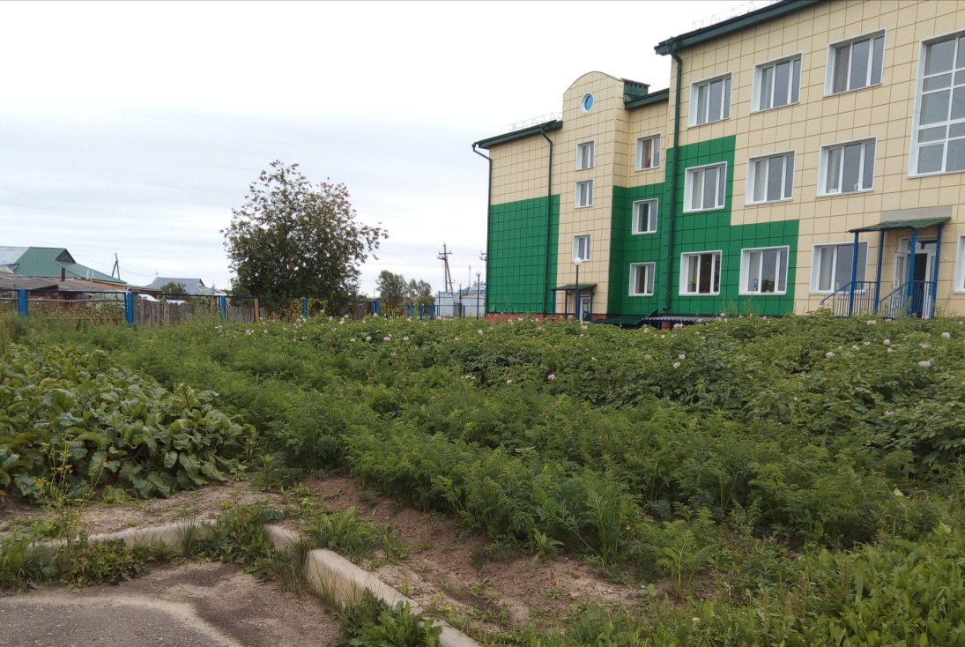
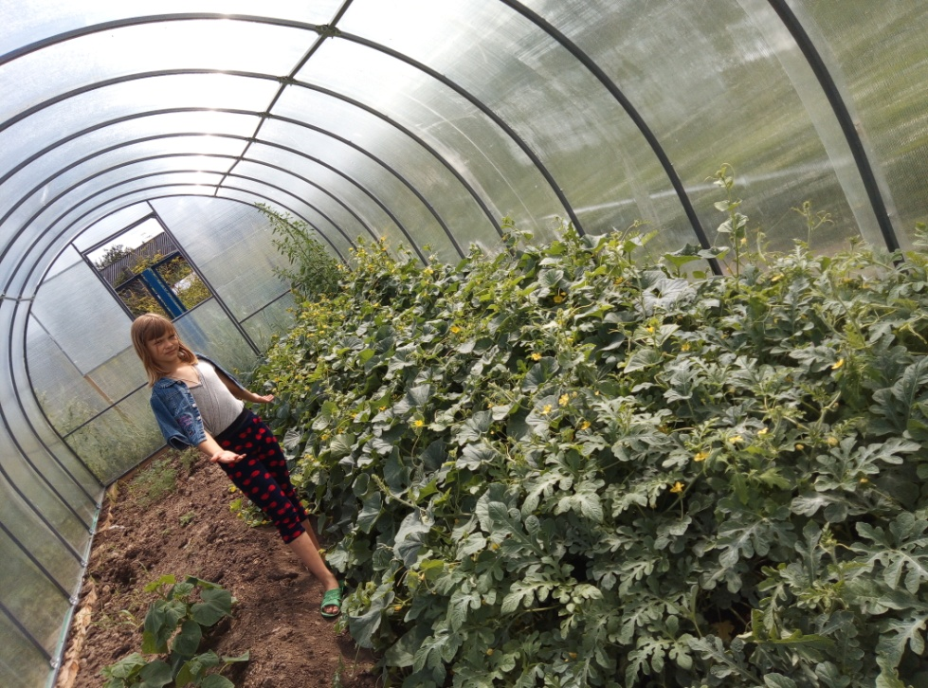
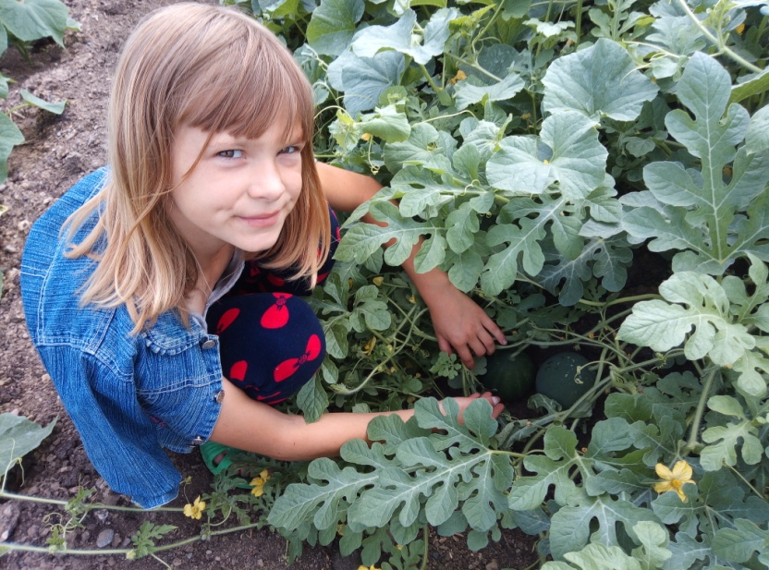
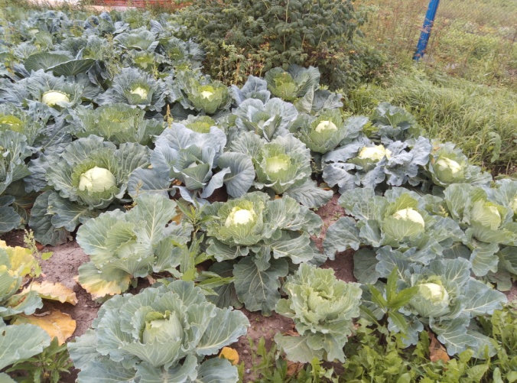
Мы за здоровый образ жизни!
Школьный огород в июле.
В теплице в июле.
Первые плоды!!!

Slide 17

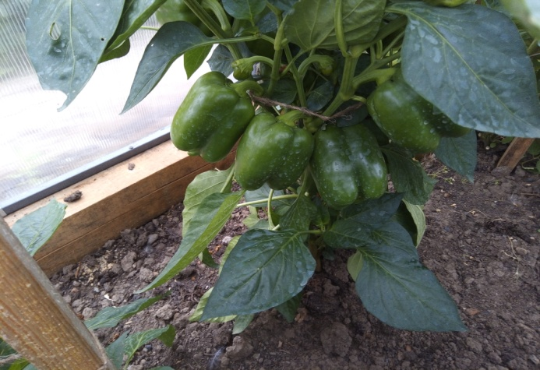
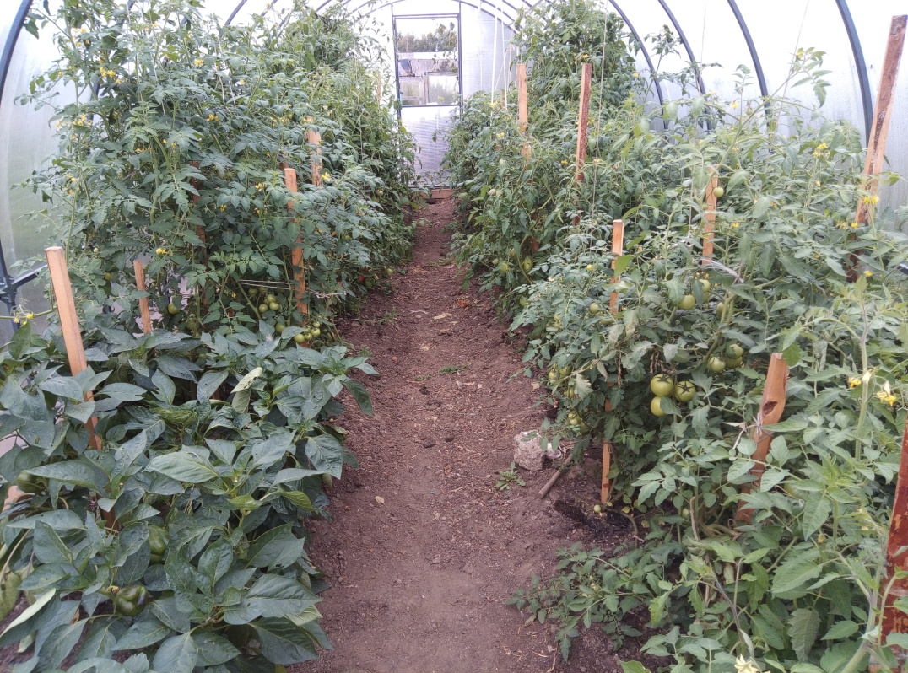
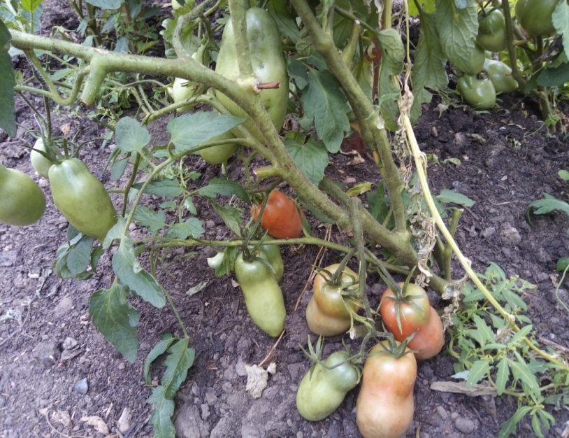
Мы за здоровый образ жизни!
Поспевает отличный урожай!
Старшие ребята выращивали в другой теплице помидоры и перцы.

Slide 18
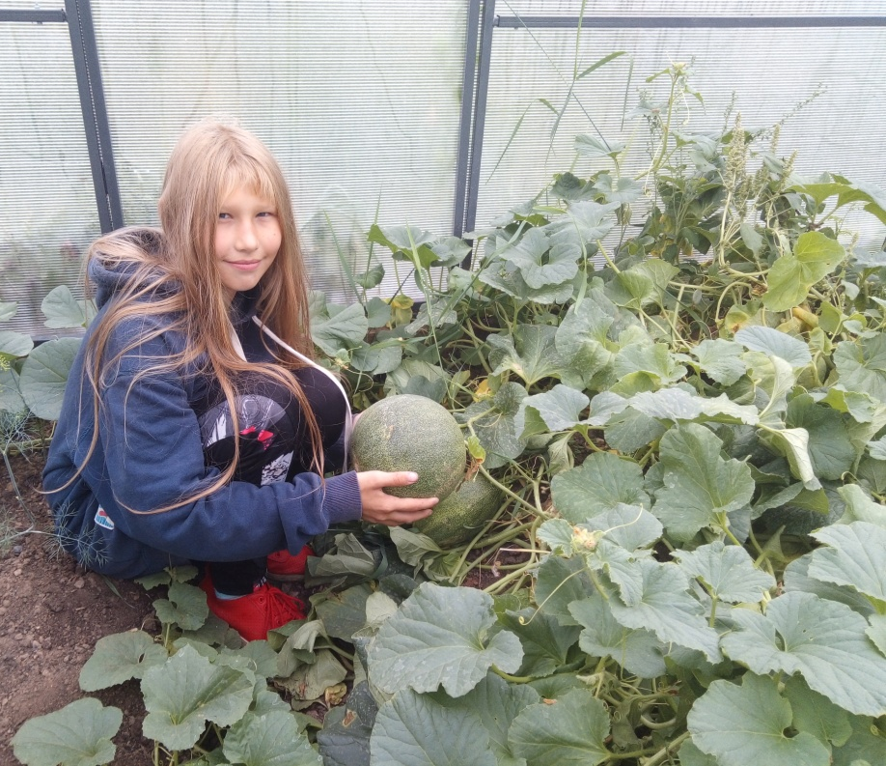
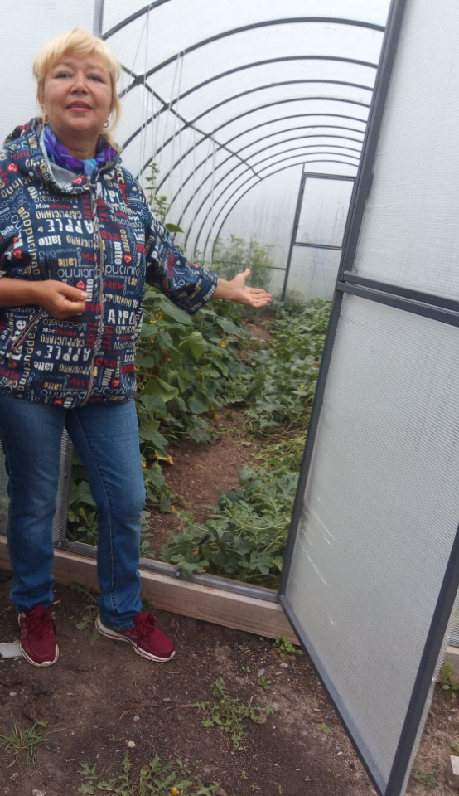
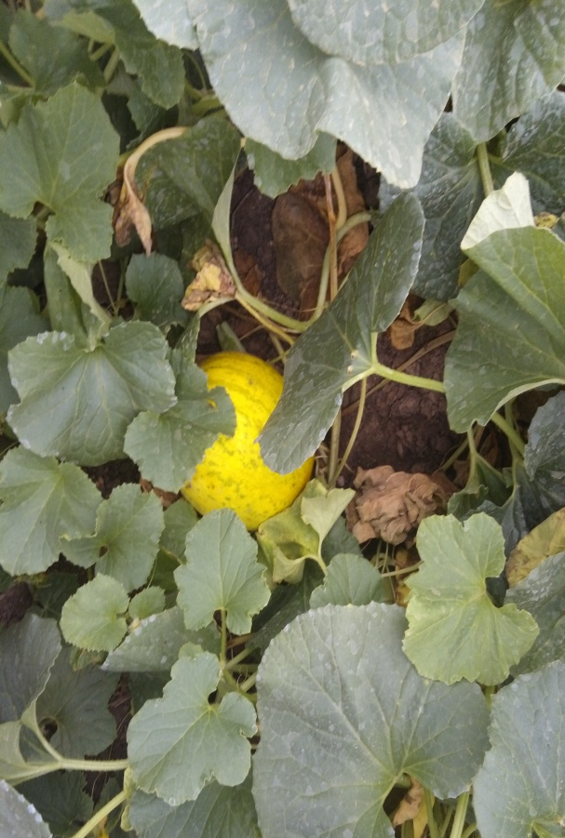
Мы за здоровый образ жизни!
Первые плоды! Август…

Slide 19
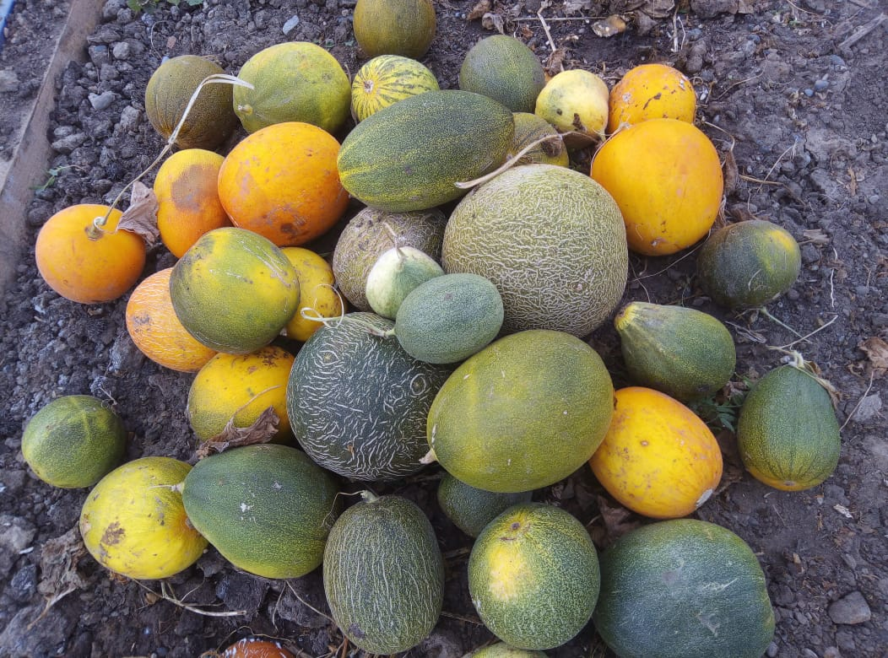
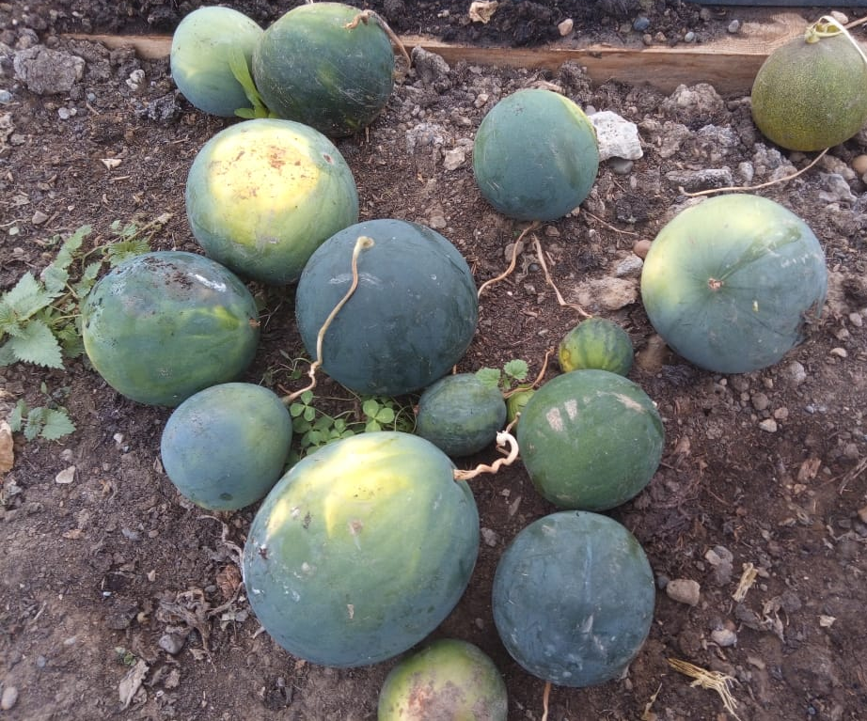
Мы за здоровый образ жизни!
Сбор урожая в сентябре!!!!!

Slide 20

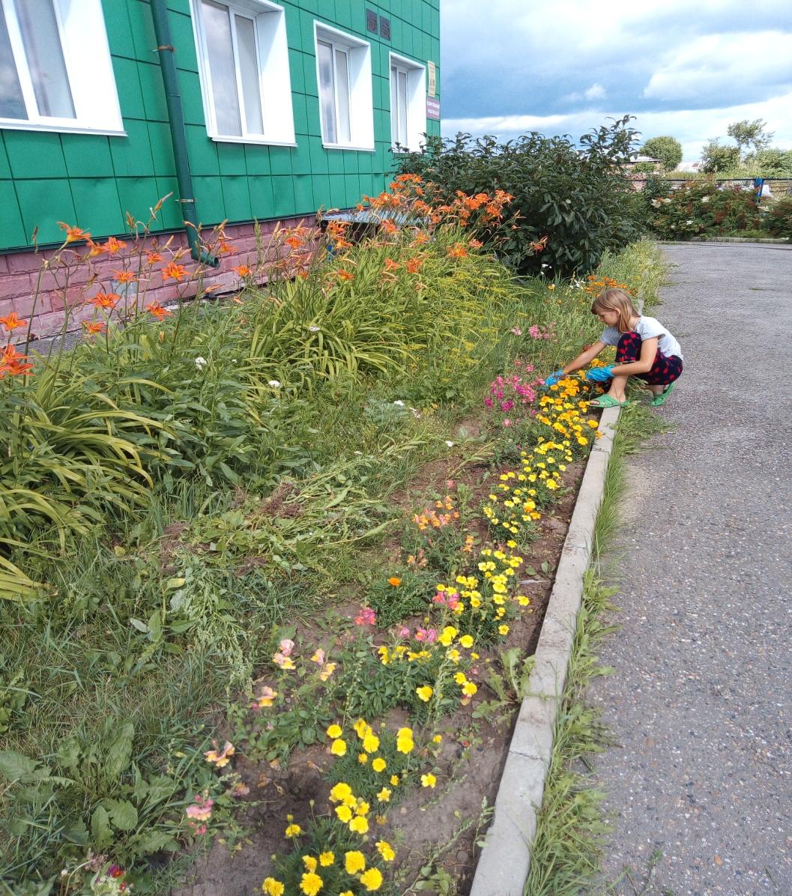
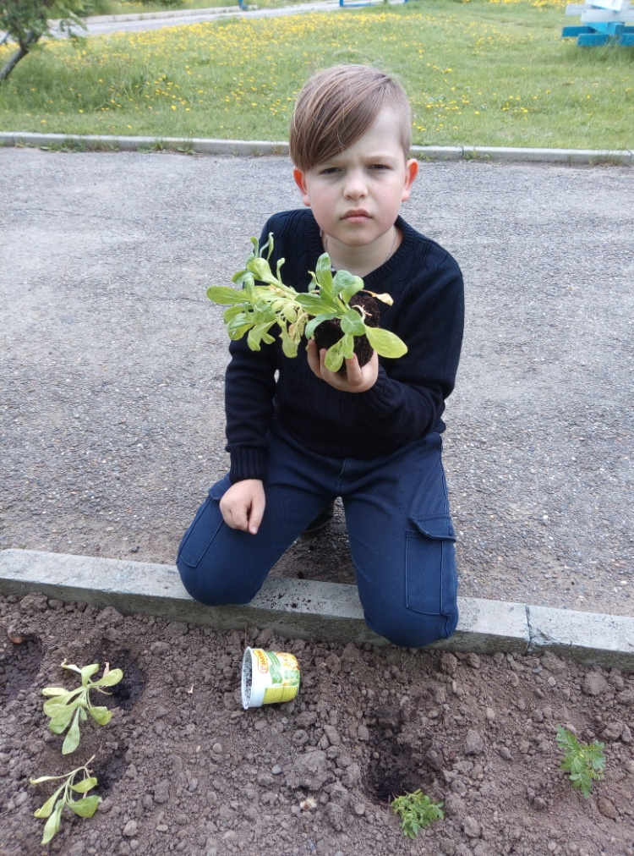
Стал украшением школьного двора и наш цветник, высаженный под окнами родного кабинета из рассады, которую вырастили тоже сами ребята.

Slide 21
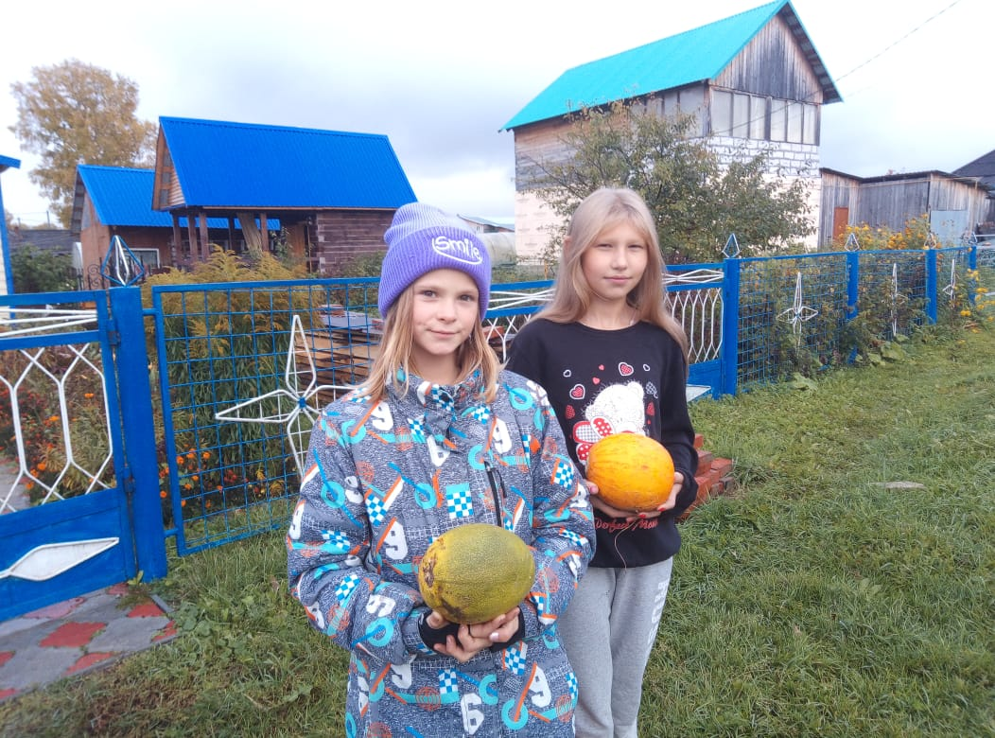

Во время летнего отдыха была проведена экспериментальная научно – исследовательская работа, и она успешно завершилась! Учащиеся 4 класса смогли вырастить на 8 кв. метрах новой теплицы около 50 дынь (34 кг) и около 30 арбузов (18 кг). Плоды были вручены всем желающим: учителям, ученикам и родителями на празднике 1 сентября. Но первыми их получили те, кто летом трудился больше всех! Это Галя Коломейцева и Даша Жильцова! Девочки также сохранили семена на будущее лето.

Slide 22

ВЫВОД: Наши ребята за это время успели окрепнуть физически, разгрузили нервную систему, укрепили иммунитет. Воспитатели пробуждали интерес детей к здоровому образу жизни, к познанию окружающего мира, физическому труду, исследовательской работе.

Slide 23
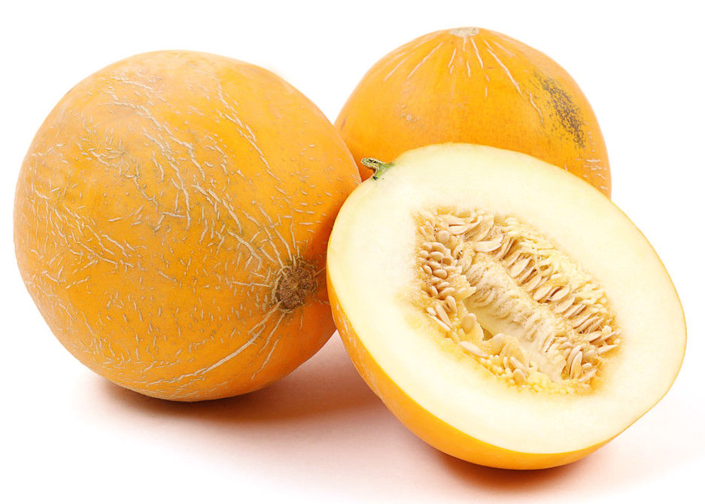
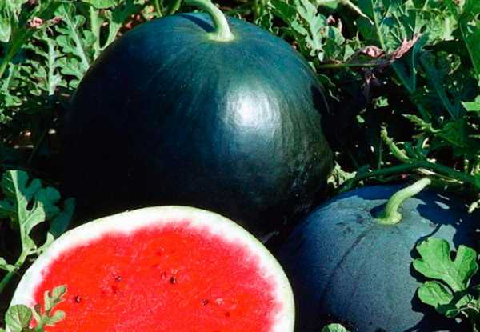
Овощи, ягоды и фрукты - самые витаминные продукты! УГОЩАЙТЕСЬ! И БУДЬТЕ ЗДОРОВЫ!!!
Мы за здоровый образ жизни!

